Slide 2
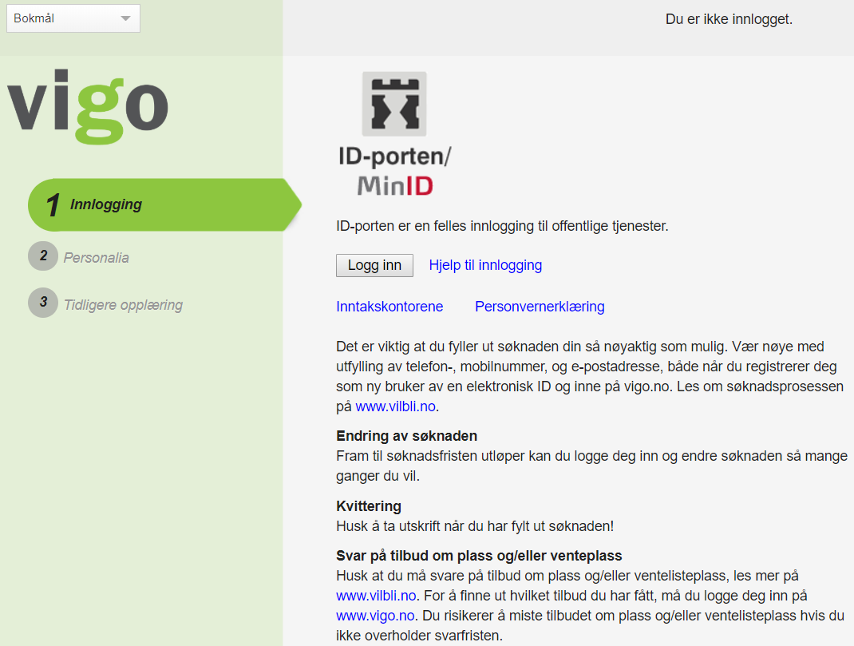

Slide 3
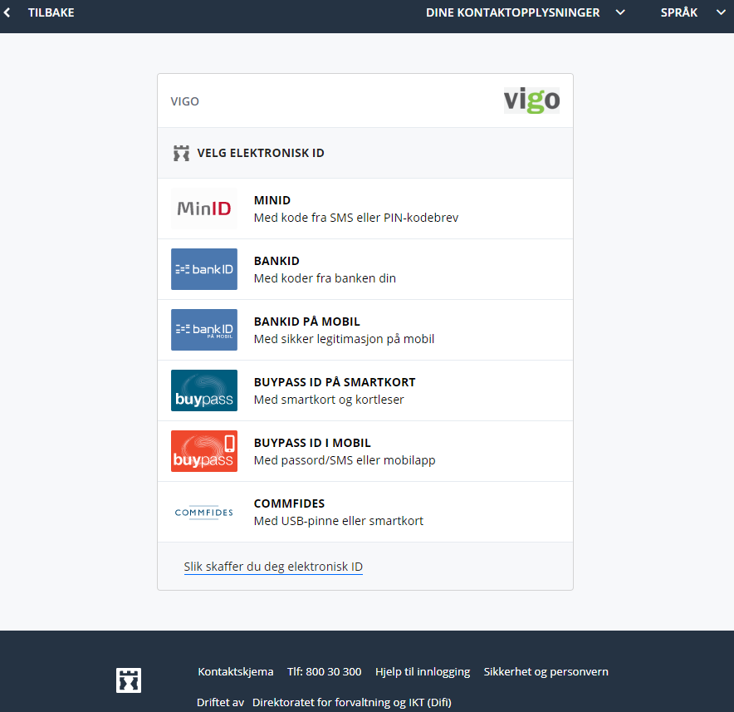

Slide 4
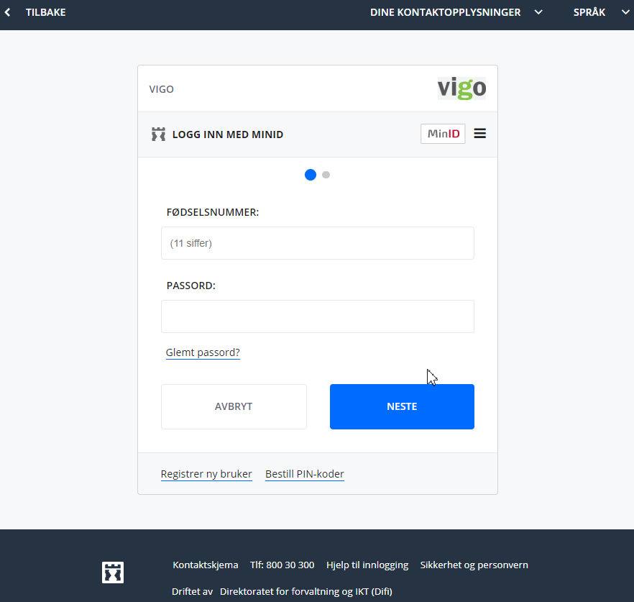

Slide 5
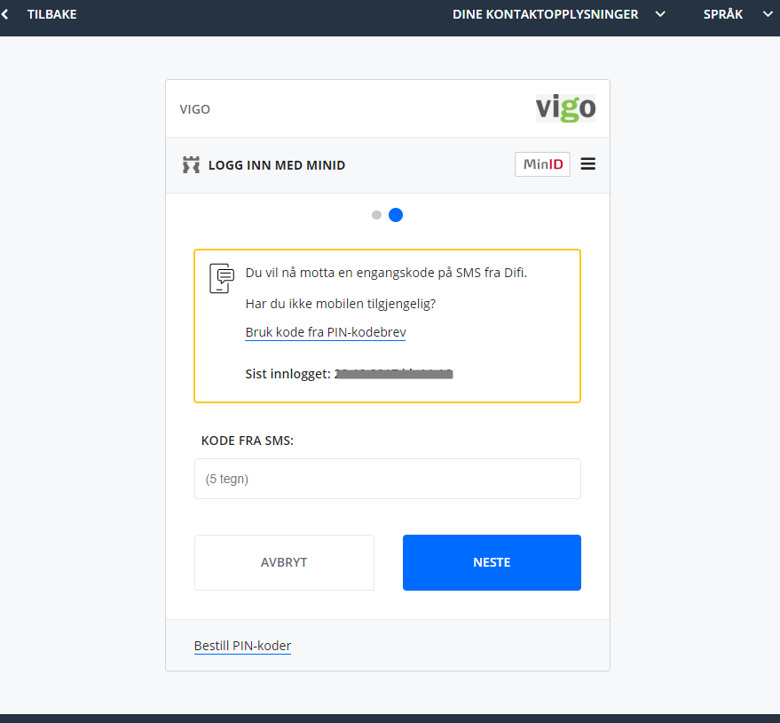
Søker logger på med pinkode fra mobil eller kodekort

Slide 6
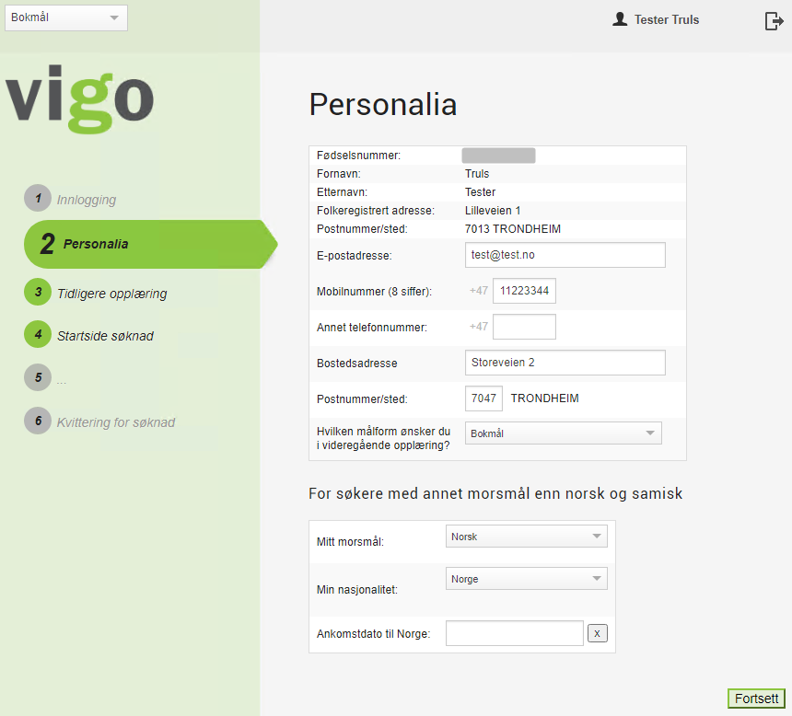

Slide 7
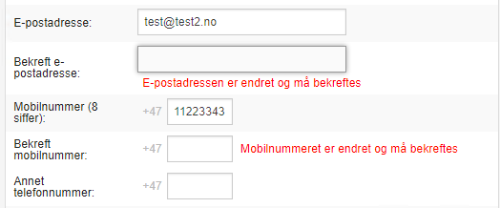
Om e-post eller mobilnummer endres må det bekreftes i nytt felt

Slide 8
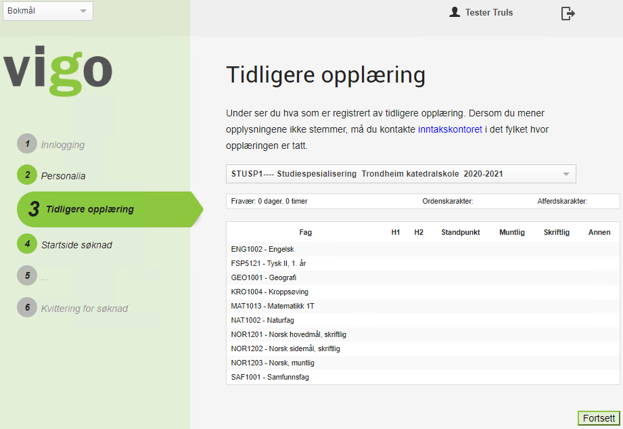
I dette bildet vises all tidligere skolegang. Bruk nedtrekksmenyen for å endre til tidligere skoleår.

Slide 9
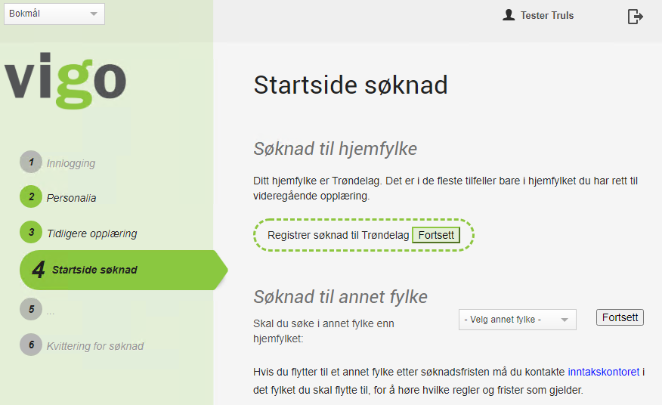
Velg hvilket fylke en ønsker å søke til – et fylke av gangen.

Slide 10
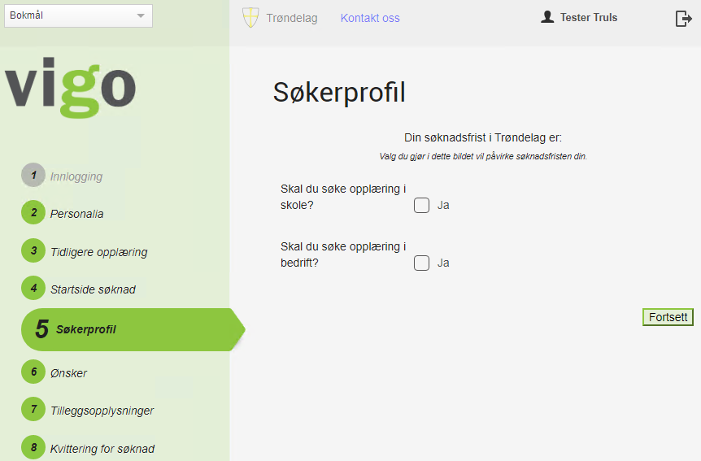
Oppgi her hvilken type søker en er – begge typer kan velges.

Slide 11
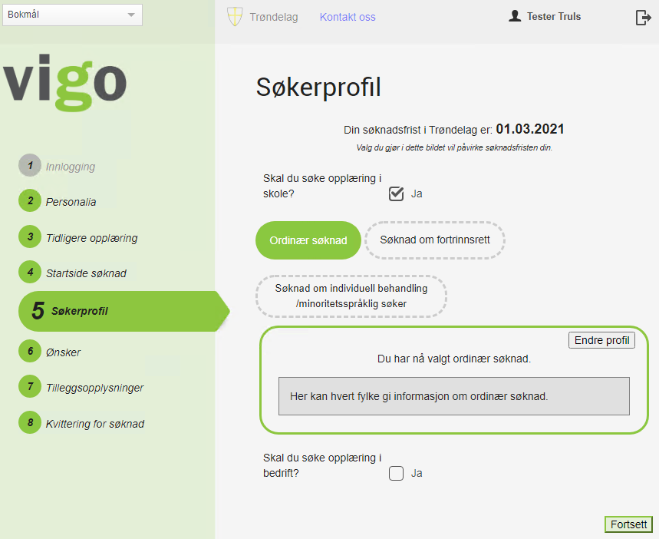
Har valgt ordinær søker til skole.

Slide 12
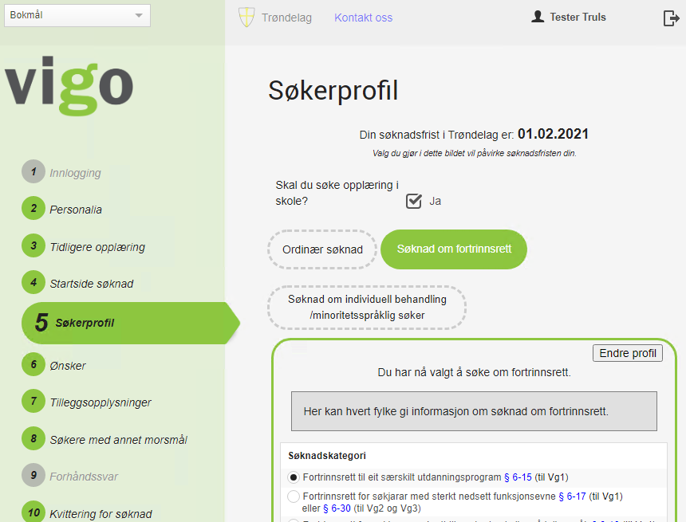
Søker om fortrinnsrett til skole – søknadskatogori må velges

Slide 13
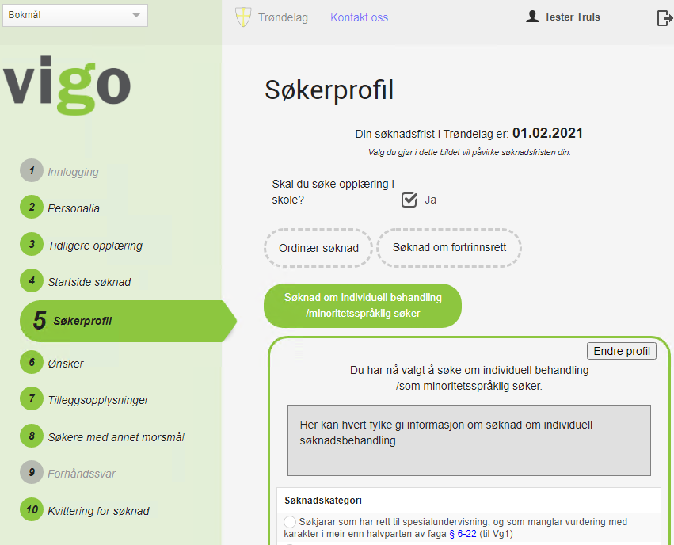
Søker om individuell/minoritetsspråklig behandling til skole – søknadskategori må velges
Valg av søknadskategori vil påvirke søknadsfristen

Slide 14
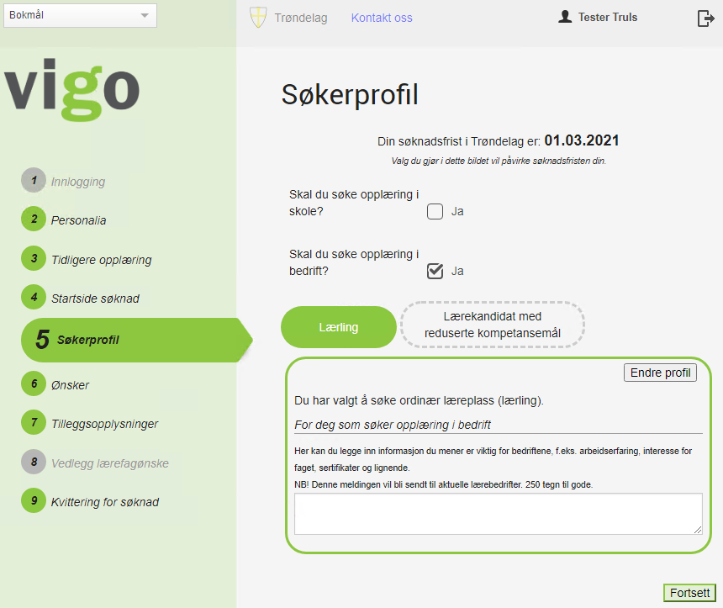
Søker om opplæring i bedrift - lærling

Slide 15
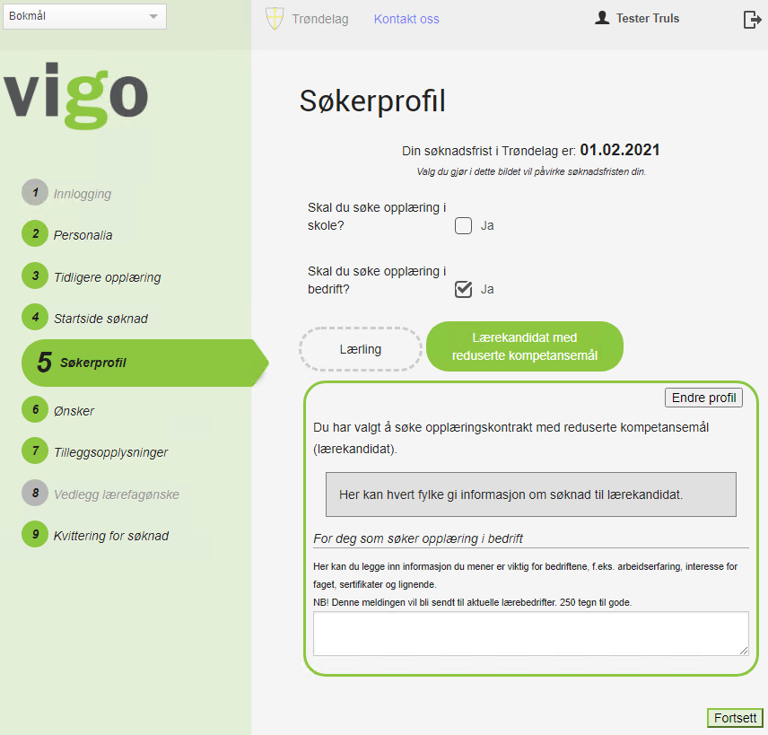
Søker om opplæring i bedrift - lærekandidat

Slide 16
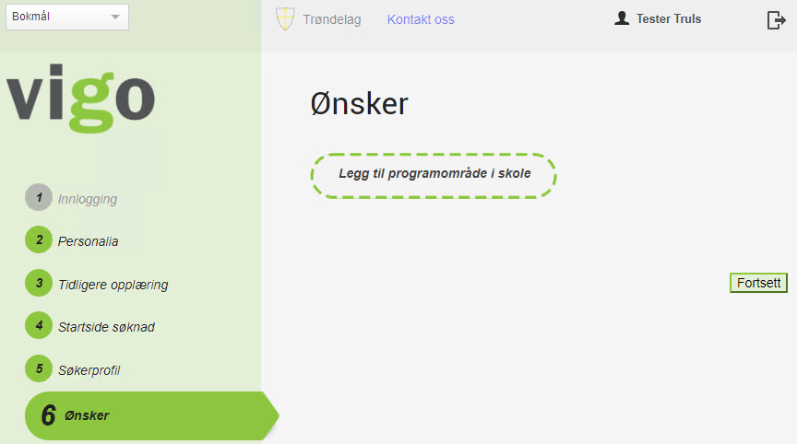
Søker har her bare valgt opplæring i skole.

Slide 17
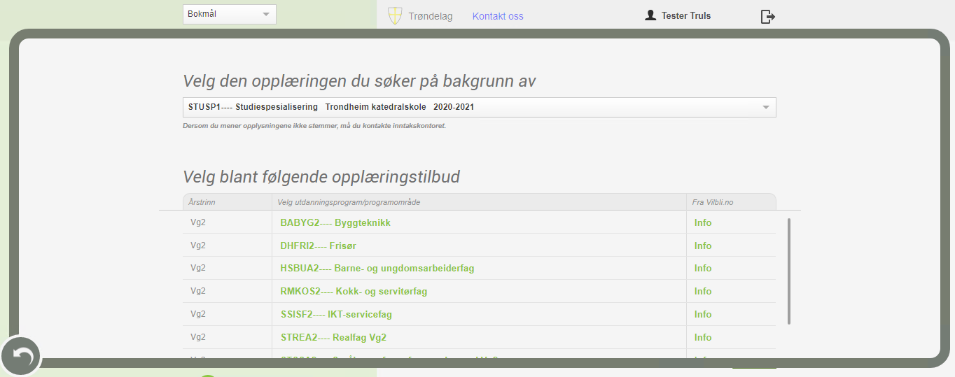
Valg av utdanningsprogram/programområde.
Benytt nedtrekksmenyen om en skal endre skolebakgrunn.
Vær OBS på rullestolpen i høyre kant.

Slide 18
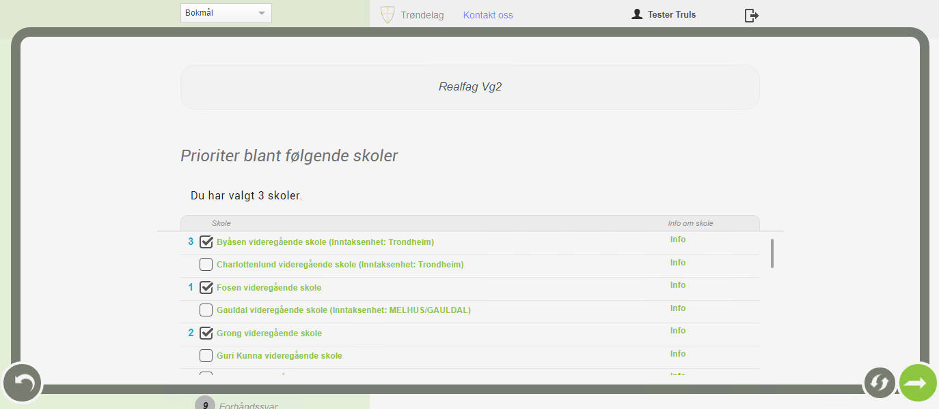
Prioritering av skoler som tilbyr programområdet – flere skoler kan velges

Slide 19
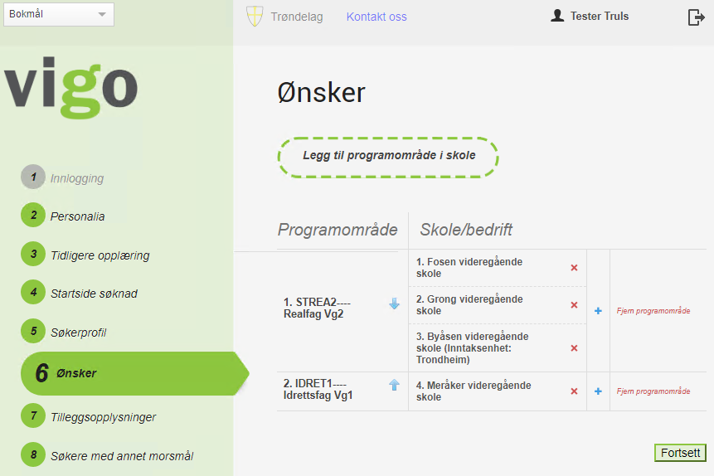
Oversikt over registrerte ønsker – prioritering kan også gjøre her.

Slide 20
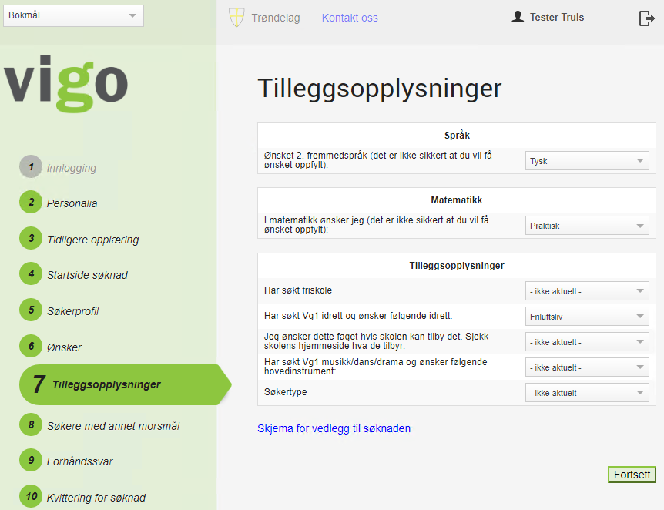
Innholdet her vil variere fra fylke til fylke

Slide 21
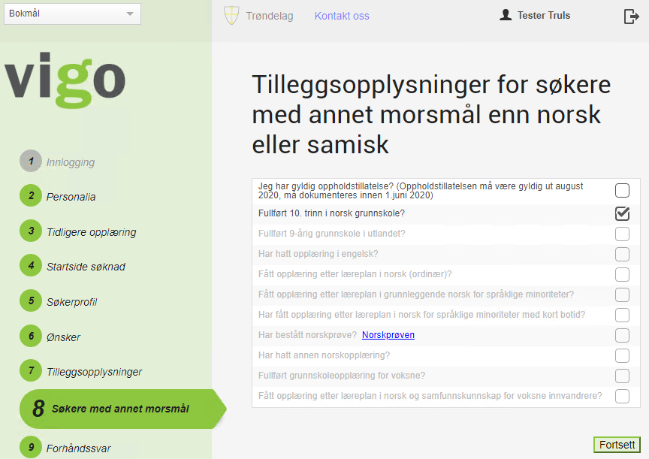
Gjelder bare for søkere med annet morsmål enn norsk og samisk.

Slide 22
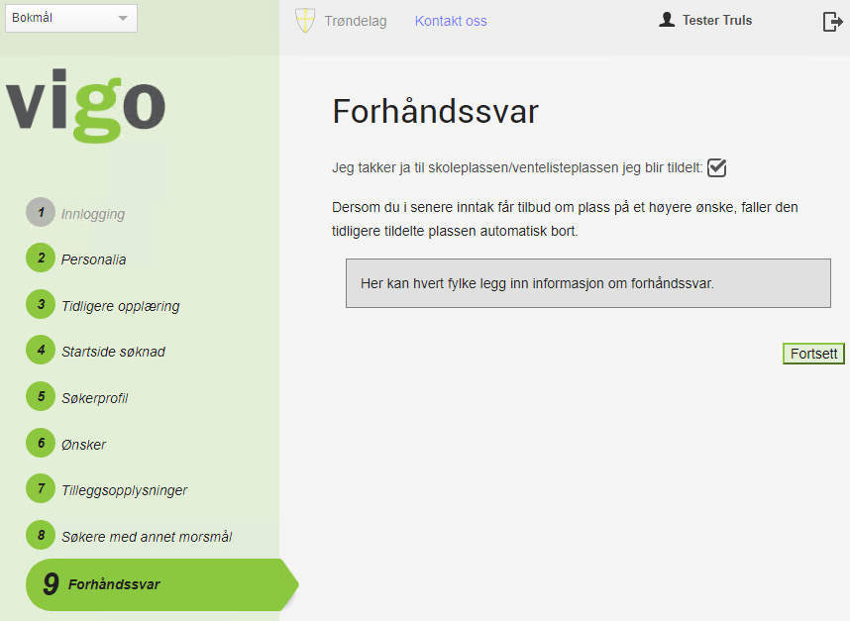
Denne siden vises hvis / når fylket har åpnet for forhåndssvar

Slide 23
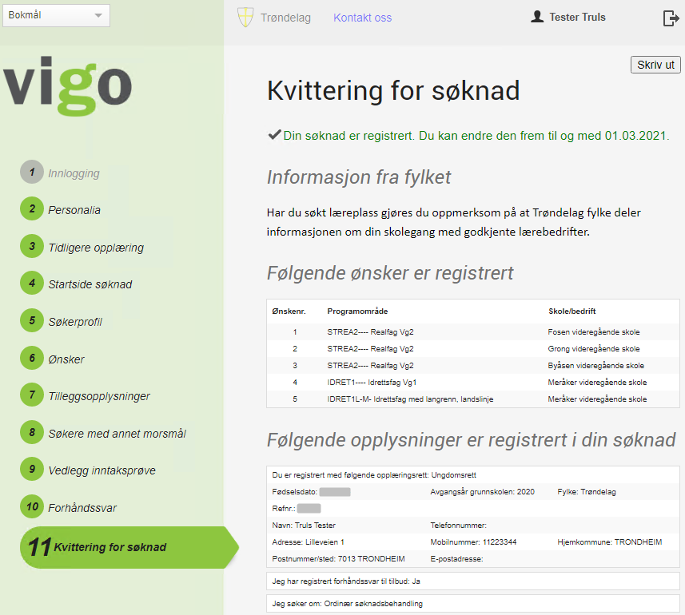
Husk å logge ut – symbolet øverst til høyre

Slide 24
Søker lærefag

Slide 25
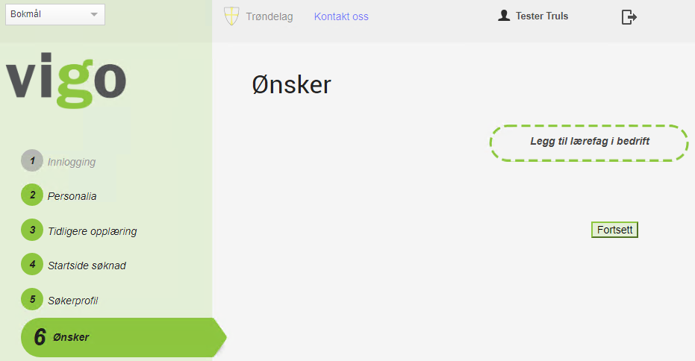
Søker har her bare valgt opplæring i bedrift.

Slide 26
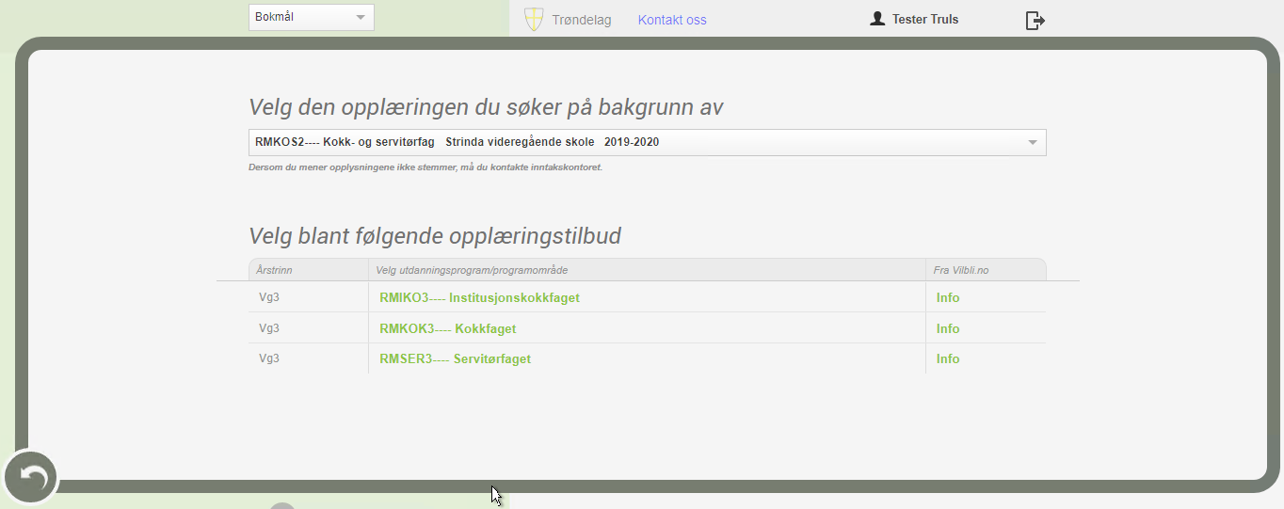

Slide 27
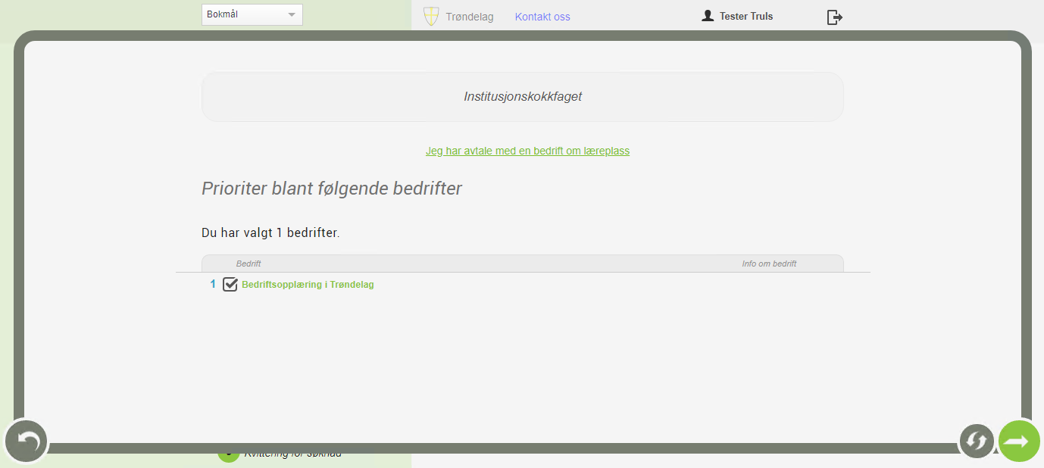

Slide 28
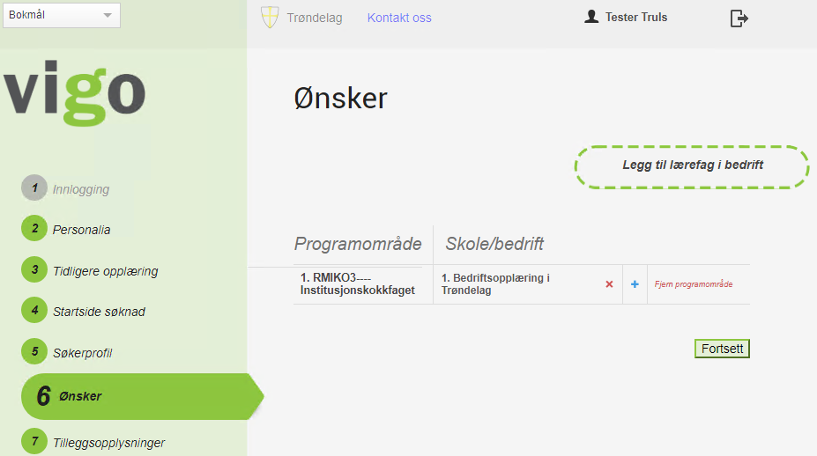

Slide 29
Spesielle skjermbilder

Slide 30
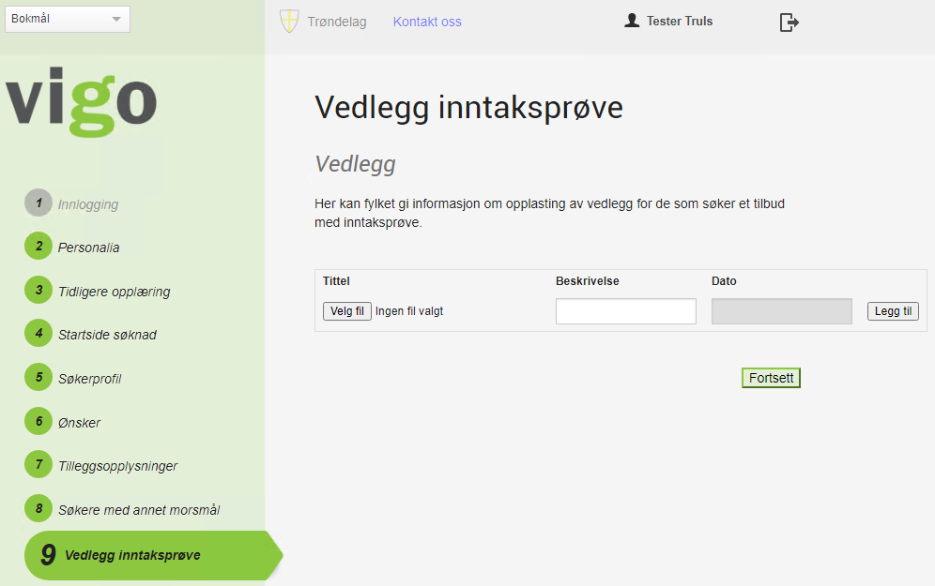
Om søkeren har valgt et tilbud hvor fylket har angitt at det
kan lastes opp vedlegg. Dette kan f.eks. gjelde tilbud med ferdighetsprøve.
Vedlegget vil være tilgjengelig via VIGO Skole.

Slide 31
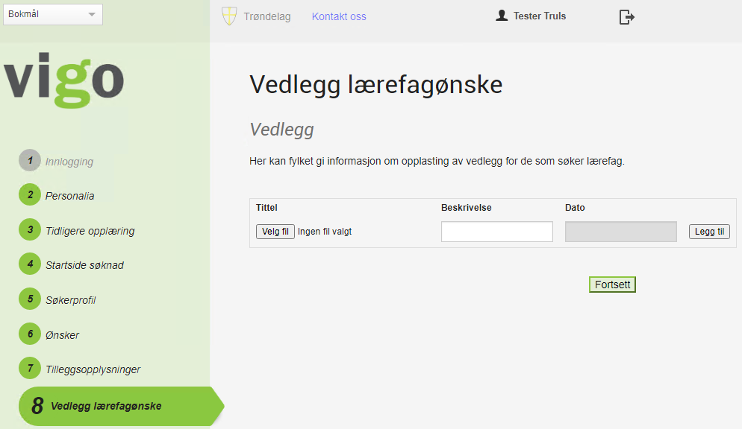
Hvis søker har valgt opplæring i bedrift gis det mulighet for å laste opp vedlegg. Disse vil være tilgjengelige for de bedrifter søkeren blir formidlet til.

Slide 32
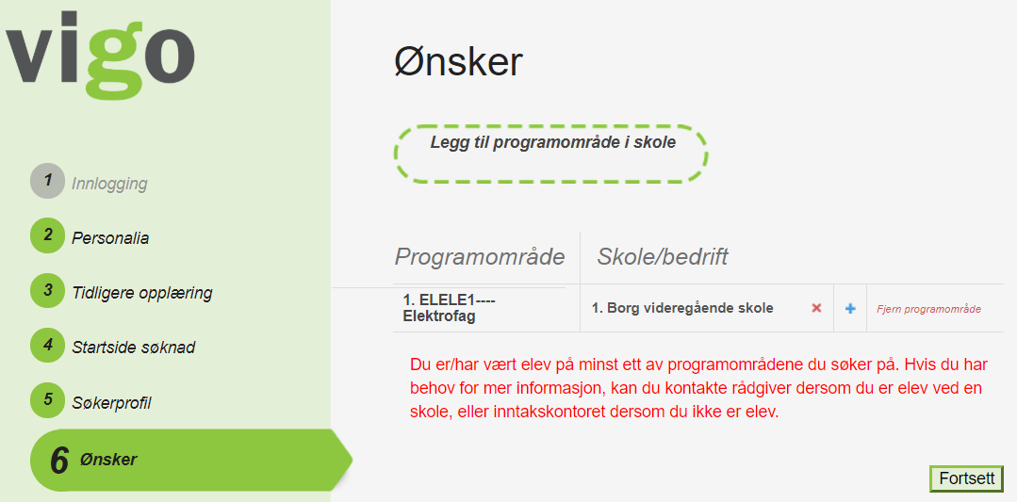
Følgende varsel gis hvis søker velger et programområde vedkommende har fra tidligere.

Slide 33
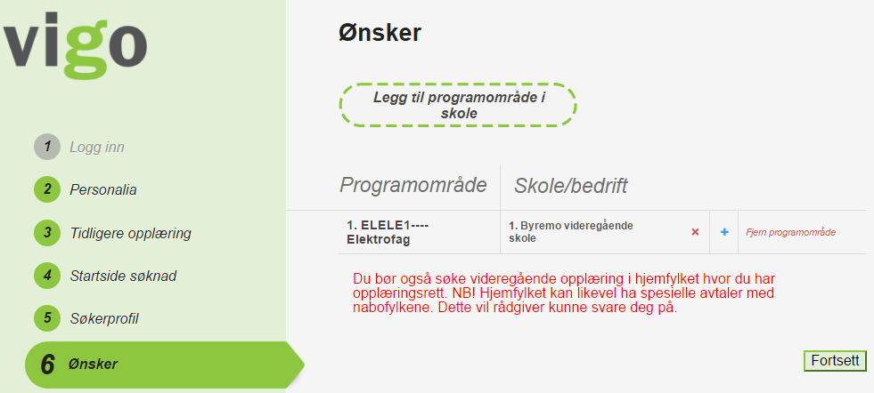
Følgende varsel gis hvis søker ikke har opprettet ønsker i sitt hjemfylke.

Slide 34
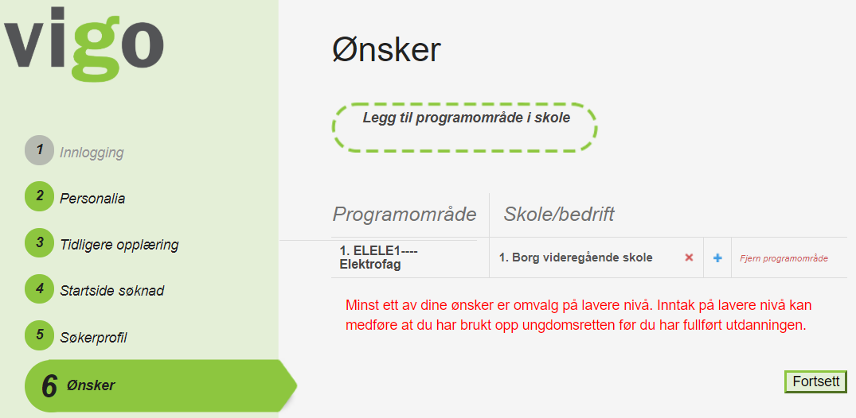
Følgende varsel gis hvis søker velger et programområde på lavere nivå enn vedkommende går i dag.

